Slide 1
Презентация проекта
на участие в конкурсе
«Доброволец России – 2020»
Проект «От творчества к себе»
Прохорова Анастасия Андреевна

Slide 2
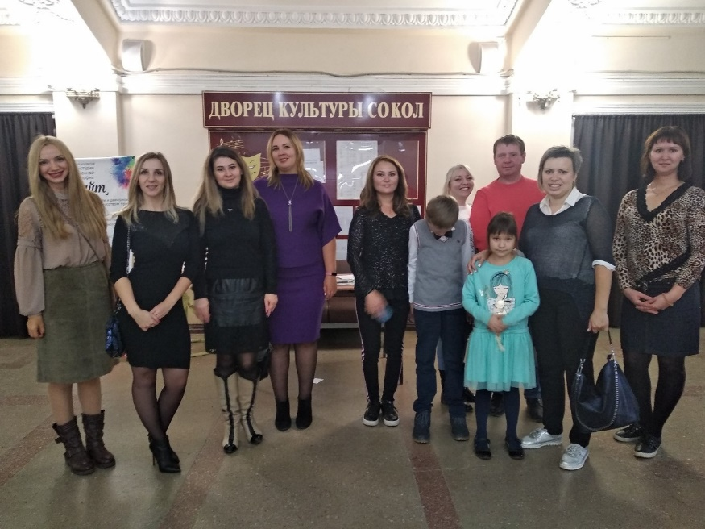
ПРЕЗЕНТАЦИЯ ПРОЕКТА
ОТ ТВОРЧЕСТВА К СЕБЕ
Номинация «Вдохновленные искусством»
ЦЕЛЬ ПРОЕКТА
Приобщение семей, в которых воспитывается ребёнок-инвалид к культурной жизни города и области.
ЗАДАЧА 1
Обеспечить посещение детьми с ОВЗ и инвалидностью творческих выставок, мастер - классов, театральных спектаклей.
ЗАДАЧА 2
Повышение уровня толерантности у здорового населения к детям с ОВЗ.
Краткая аннотация
Проект направлен на раскрытие творческого потенциала детей и лиц с ограниченными возможностями здоровья и инвалидностью. В рамках проекта дети и лица с инвалидностью и ОВЗ привлекаются к участию в различных культурно-массовых мероприятиях, мастер - классах, выставках, спектаклях, и т.д

Slide 3
ПРЕЗЕНТАЦИЯ ПРОЕКТА
ОТ ТВОРЧЕСТВА К СЕБЕ
Описание проблемы, решению/снижению остроты которой посвящен проект
Масштабность проблем инвалидов и необходимость их приоритетного решения обусловлена устойчивой тенденцией к увеличению доли инвалидов в структуре населения. Согласно данным пенсионного фонда, по состоянию на 2018 год в Липецкой области проживало более 4100 детей с инвалидностью. Сейчас эта цифра увеличилась: на 2019 год это 4200 детей. И, зачастую, всё свое время они проводят в стенах собственного дома. Наш проект направлен на привлечение детей с инвалидностью и ОВЗ, а так же их семей к культурной жизни города и области, раскрытие творческого потенциала детей.
Количество детей с инвалидностью в Липецкой области

Slide 4
ПРЕЗЕНТАЦИЯ ПРОЕКТА
ОТ ТВОРЧЕСТВА К СЕБЕ
КЛЮЧЕВЫЕ ПОКАЗАТЕЛИ ЭФФЕКТИВНОСТИ ПРОЕКТА
№ П/П | Показатели | Значение показателя
1. | Количественные результаты: | -
 | - количество человек, принявших участие в мероприятиях проекта | 1000
 | - количество человек, которым оказаны услуги в социальной сфере | 1000
 | - количество волонтеров, задействованных в мероприятиях проекта | 15
 | - количество публикаций о проекте в СМИ, социальных сетях | 40
 | - Количество молодых семей, принявших участие в мероприятиях проекта | 20
2. | Качественные результаты:
 | Формирование у молодежи представлений о семейных ценностях
 | Улучшение эмоционального фона
 | Культурное просвещение, раскрытие творческого потенциала

Slide 5
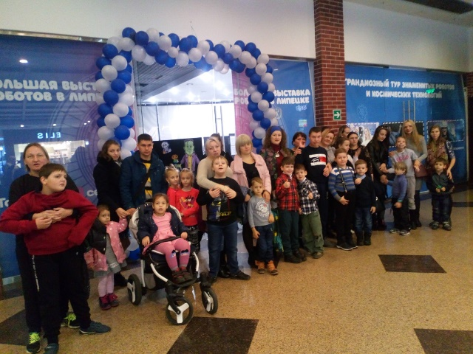
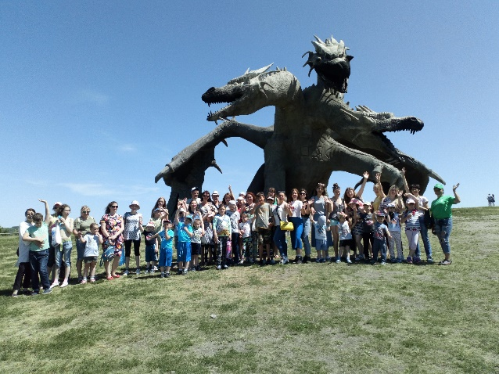
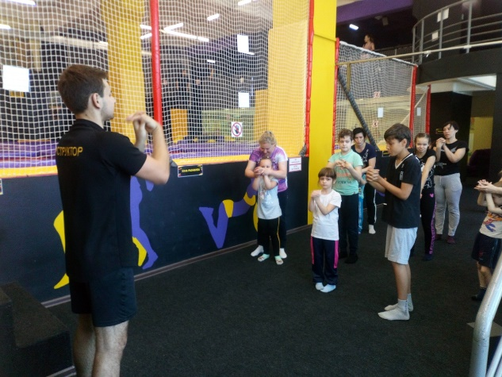
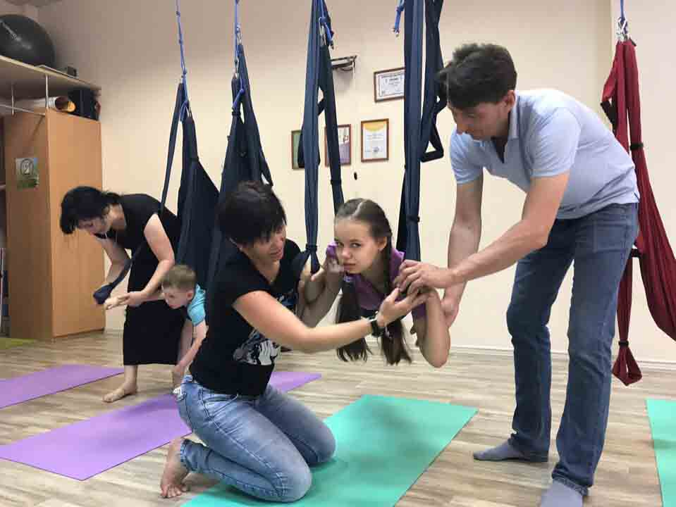
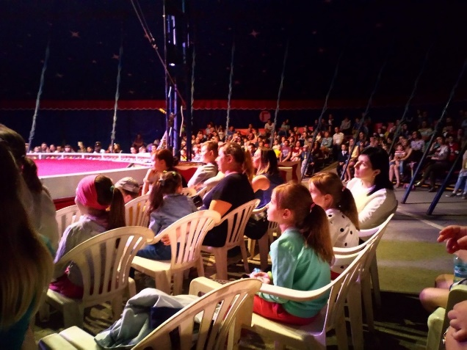
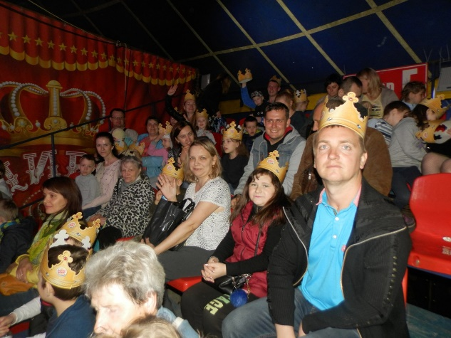
ПРЕЗЕНТАЦИЯ ПРОЕКТА
ОТ ТВОРЧЕСТВА К СЕБЕ
ОПЫТ УСПЕШНОЙ РЕАЛИЗАЦИИ
ФОТО
ФОТО
ФОТО
Командой проекта успешно организуются походы в театры, цирки, на выставки

Slide 6
ПРЕЗЕНТАЦИЯ ПРОЕКТА
ОТ ТВОРЧЕСТВА К СЕБЕ
ИНФОРМАЦИОННОЕ СОПРОВОЖДЕНИЕ ПРОЕКТА
Фотоотчеты с мероприятий, проведенных в рамках проекта будут публиковаться в СМИ, группах Вконтакте и Интаграме
ДАЛЬНЕЙШАЯ РЕАЛИЗАЦИЯ ПРОЕКТА
Передача опыта по реализации проекта будет проходить за счет собственных сил, ресурсов и потенциала, а также привлеченных средств и партнерства с другими организациями. Предыдущий опыт реализации проектов показывает активную заинтересованность населения и желание принимать участие и оказывать помощь.

Slide 7
Благодарим за внимание!

